Slide 1

স্বাগতম

Slide 2
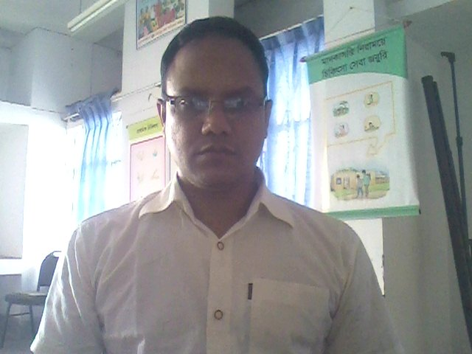
শিক্ষক পরিচিতি
মোঃ সাইফুদ্দীন এমরান
প্রভাষক
বাংলা বিভাগ
জয়পুরহাট সরকারি মহিলা
কলেজ, জয়পুরহাট।
e-mail:
saifuddenemran@gmail.com
ব্যাচ নম্বরঃ ৩৩ আইডি নম্বরঃ ০৪

Slide 3
পাঠ পরিচিতি
বিষয়ঃ বাংলা (কবিতা)
শ্রেণিঃ একাদশ
অধ্যায়ঃ পঞ্চম
বিষয়বস্তুঃ কবর
সময়ঃ ৪০ মিনিট
তারিখঃ ২১-০৪-২০১৩ খ্রি

Slide 4
শিখন ফল
এই পাঠ শেষে শিক্ষার্থী-
    কবি পরিচিতি বলতে পারবে।
    ব্যুৎপত্তি শব্দ, শব্দার্থ বলতে পারবে।
    কবিতাটির ভাবার্থ বিশ্লেষণ করতে পারবে।

Slide 5
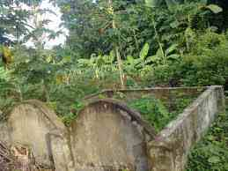
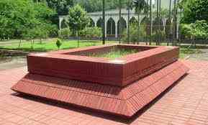
নিচের ছবিগুলো কিসের?
কবর

Slide 6
পাঠ শিরোনাম
কবর
-জসীমউদদীন

Slide 7
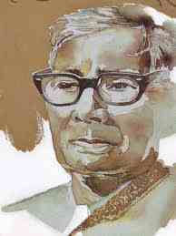
কবি পরিচিতি
জন্ম ১৯০৩
স্মৃতিকথা,
ভ্রমণ কাহিনী ও প্রবন্ধ লিখেছেন
পল্লীকবি
কাব্যগ্রন্থঃ
সোজন বাদিয়ার ঘাট, রাখালী,বালুচর ধানখেত
রবীন্দ্রভারতী কর্তৃক
ডি লিট ডিগ্রি প্রদান
জন্মস্থান তাম্বুলখানা
ফরিদপুর
কবর কবিতাটি ছাত্রজীবনে লেখা ও প্রকাশিত
জসীমউদদীন
মৃত্যু ১৯৭৬

Slide 8
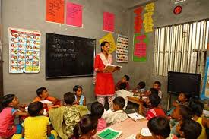
আদর্শ পাঠঃ
কবিতাটি ছন্দ, তাল, লয় ও বিরাম চিহ্নের (দাড়ি, কমা ইত্যাদি) ভাব সন্নিবেশে একবার আবৃত্তি করব।

Slide 9
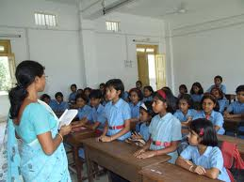
সরব পাঠঃ
৩/৪ জন শিক্ষার্থী নিয়ে পর্যায়ক্রমে অংশ ভিত্তিক সম্পূর্ণ কবিতা একবার পাঠ করাবো।

Slide 10
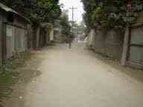
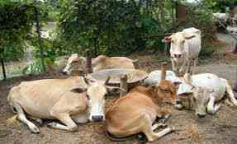
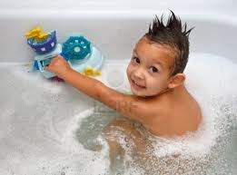
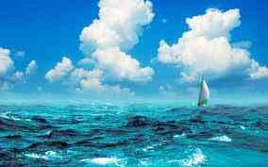
প্রদত্ত শব্দ শব্দার্থ
বাট
রাস্তা
আথালে
গোশালায়
নাহি
স্নান করা
সায়র
সাগর

Slide 11
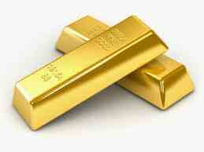
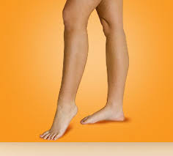
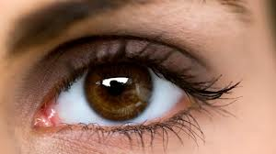
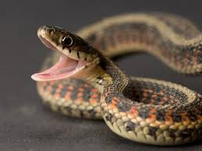
প্রদত্তশব্দ ব্যুৎপত্তিশব্দ
সোনা
স্বর্ণ
পা
পদ
আঁখি
অক্ষি
সাপ
সর্প

Slide 12
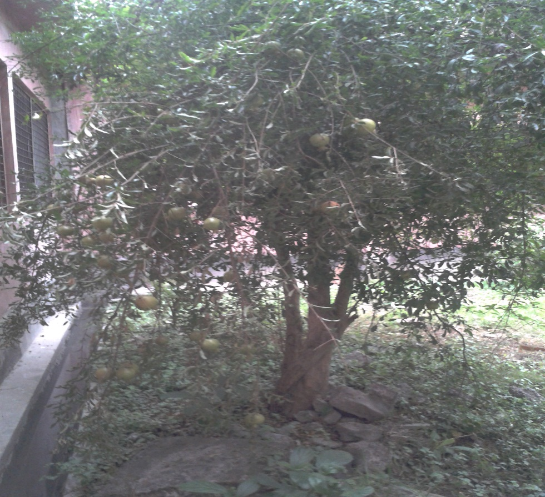
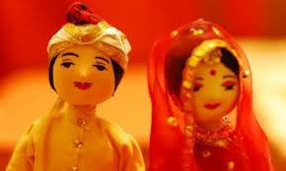
এইখানে তোর দাদীর কবর ডালিম- গাছের তলে
তিরিশ বছর ভিজায়ে রেখেছি দুই নয়নের জলে।
এতটুকু তারে ঘরে এনেছিনু সোনার মতন মুখ
পুতুলের বিয়ে ভেঙে গেল বলে কেঁদে ভাসাইত বুক।

Slide 13
একক কাজ- ৩ মিনিট
দাদী কেন কেঁদে বুক ভাসাতো?
কবর কবিতায় দাদীর কবর কোথায় ছিল?
উত্তরঃ পুতুলের বিয়ে ভেঙ্গে গেলে।
উত্তরঃ ডালিম গাছের তলে।

Slide 14
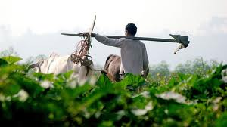
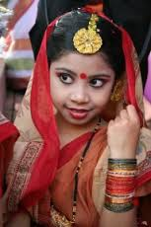
সোনালী ঊষার সোনামুখ তার আমার নয়নে ভরি
লাঙ্গল লইয়া খেতে ছুটিতাম গাঁয়ের ও- পথ ধরি।
যাইবার কালে ফিরে ফিরে তারে দেখে লইতাম কত
একথা লইয়া ভাবি সাব মোরে তামাশা করিত শত।

Slide 15
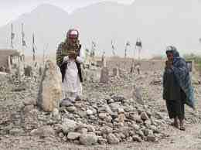
হাত জোড় করে দোয়া মাঙ্ দাদু, ‘আয় খোদা! দয়াময়,
আমার দাদীর তরেতে যেন গো ভেস্ত নসীব হয়।’

Slide 16
জোড়ায় কাজ- ৫ মিনিট
দাদু দাদীকে কখন বিয়ে করে ঘরে এনেছিল?
দাদু মাঠে যাওয়ার সময় বারবার ফিরে তাকাতো কেন?
দাদু ও নাতী দাদীর জন্য কী করেছে?
ভাবি- সাবরা কী নিয়ে তামাশা করত?

Slide 17
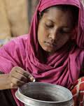
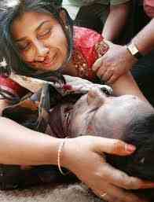
বিষণ্ণ পুত্রবধু
মৃত পুত্র
সেই ফাল্গুনে বাপ তোর এসে কহিল আমারে ডাকি,
‘বা-জান, আমার শরীর আজিকে কী যে করে থাকি থাকি।’
ঘরের মেঝেতে সপটি বিছায়ে কহিলাম বাছা শোও,
সেই শোওয়া তার শেষ শোওয়া হবে তাহা কি জানিত কেউ?
উদাসিনী সেই পল্লী-বালার নয়নের জল বুঝি
কবর দেশের আন্ধার ঘরে পথ পেয়েছিল খুঁজি।
তাই জীবনের প্রথম বেলায় ডাকিয়া আনিল সাঁঝ,
হায় অভাগিনী আপনি পরিল মরন- বিষের তাজ।

Slide 18
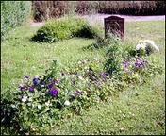
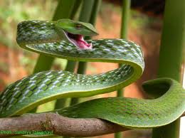
মেয়ের মৃত্যু
নাতনীর কবর
ব্যথাতুরা সেই হতভাগিনীরে বাসে নাই কেহ ভালো,
কবরে তাহার জড়ায়ে রয়েছে বুনো ঘাসগুলি কালো।
একদিন গেনু গজনার হাটে তাহারে রাখিয়া ঘরে
ফিরে এসে দেখি সোনার প্রতিমা লুটায় পথের পরে।
সেই সোনামুখ গোলগাল হাত সকলি তেমন আছে।
কী জানি সাপের দংশন পেয়ে মা আমার চলে গেছে।

Slide 19
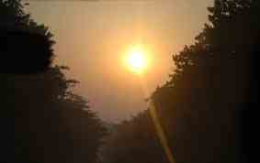
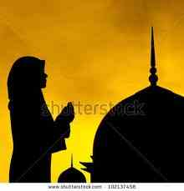
ওই দূর বনে সন্ধ্যা নামিছে ঘন আবিরের রাগে,
অমনি করিয়া লুটায়ে পড়িতে বড় সাধ আজ জাগে।
জোড় হাতে দাদু মোনাজাত কর, ‘আয় খোদা! রহমান।
ভেস্ত নসিব করিও সকল মৃত্যু–ব্যথিত-প্রাণ।’

Slide 20
দলীয় কাজ- ১০ মিনিট
শোক-কবিতা হিসেবে কবর কবিতা কতটুকু সার্থক?
অস্তায়মান সূর্যের সাথে দাদু নিজেকে তুলনা করেছেন কেন?
দাদু সকল মৃতের জন্য কী করেছেন?

Slide 21
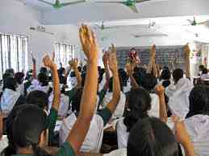
মূল্যায়ন
কবর কবিতায় জোড়মানিক কারা? তাদের কী হয়েছিলো?
দাদুর মেয়ের কীভাবে মৃত্যু হয়েছিলো?
কাকে পল্লীকবি বলা হয়েছে এবং কেন?

Slide 22
বাড়ীর কাজ
কবর কবিতায় মোট কয়টি মৃত্যু ঘটেছে এবং দাদুর সাথে তাদের সম্পর্ক কী লিখ।

Slide 23
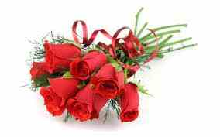
ধন্যবাদ

